Slide 1
Педагогические инновации в преподавании предметов эстетического цикла
МАОУ гимназия № 22,
заведующая кафедры эстетических дисциплин
Маценко Марина Борисовна

Slide 2
Процесс обучения
От творческого мышления к познанию мира
От практики к творческому мышлению
От содержания к практике
Объективная
реальность
От формы к содержанию

Slide 3
Культурно-массовые мероприятия
Проводятся среди большой аудитории учеников, непосредственно участвующей в происходящем на сцене;
Тематика: КАЛЕНДАРНОЕ СОБЫТИЕ, ИНДИВИДУАЛЬНЫЕ ДОСТИЖЕНИЯ УЧАЩИХСЯ, КОЛЛЕКТИВНОЕ ТВОРЧЕСТВО;
Осуществляется рейтинг выступлений, подводятся итоги;

Slide 4
Внутри школьные мероприятия
«Посвящение в пятиклассники» ;
«Посвящение в гимназисты»;
Мероприятия по Олимпиаде в Сочи
«Герои сказок едут в Сочи»
5-8 класс – инсценировка песен о спорте;
9-11 классы – КВН «Встречай олимпиаду!»;
Конкурс патриотической песни;

Slide 5
Форма мероприятия
Концерт;
Конкурс;
Авторский вечер;
Фестиваль искусства;
КВН;
Инсценировка;

Slide 6
Преимущества
Предоставляется широкий выбор деятельности;
Участвует большое количество учеников;
Осуществляется метод педагогической драматургии;
Происходит самооценка учащихся;
Выстраивается индивидуальная траектория развития;

Slide 7
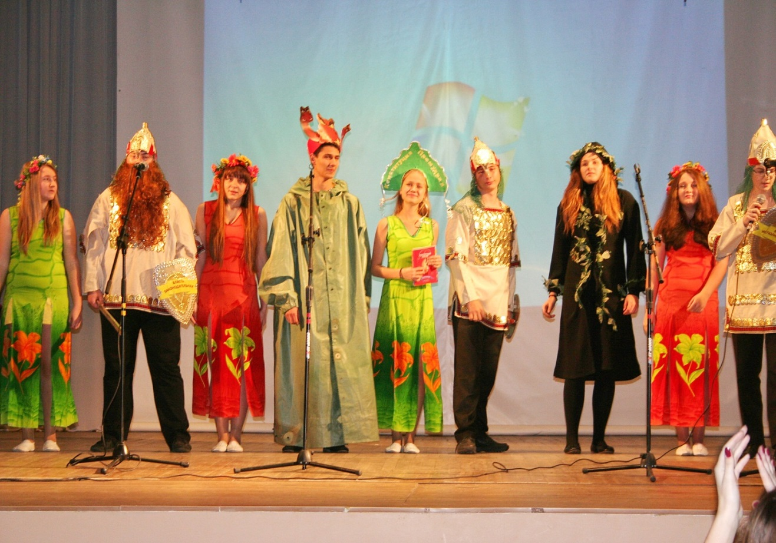
Конкурс патриотической песни
МАОУ гимназия № 22

Slide 8
Внешкольные мероприятия
Работа агитбригад ;
Участие в волонтерской деятельности;
Выездные концерты студии вокала и хореографического ансамбля;
«Школьная песенка на славянской ноте»
город Ольштын;
Международный фестиваль «Дружба без границ» ;

Slide 9
Форма мероприятия
Концерт агитбригады;
Концерт творческого коллектива;
Конкурс;
Фестиваль искусства;
КВН;
Чемпионат;

Slide 10
Преимущества
Происходит развитие универсальных учебных действий;
Совершенствуются навыки общения;
Осуществляются методы театрализации и игровой деятельности;
Формируются принципы и убеждения;
Развивается общая культура;

Slide 11
Агитбригада «РИТМ» «За здоровый образ жизни»
МАОУ гимназия № 22

Slide 12
«Конституция – гарант моих прав и свободы выбора в жизни»
МАОУ гимназия № 22

Slide 13
Индивидуальная работа с учащимися
Проводится на уроках и во внеклассной деятельности;
Тематика: РАЗВИТИЕ ИНДИВИДУАЛЬНЫХ СПОСОБНОСТЕЙ, УГЛУБЛЕННОЕ ИЗУЧЕНИЕ МАТЕРИАЛА, ЛИЧНОЕ ТВОРЧЕСТВО;
Осуществляются инновационные технологии;

Slide 14
Вовлечение учащихся в творческую деятельность

Slide 15
Социальные роли
Беседа ▪ Ты – ученый …
▪ Ты певец …
▪ Ты писатель …
▪ Ты художник …
Социальные роли - это совокупность требований, предъявляемых индивиду обществом, а также действий, которые должен выполнить человек, занимающий данный статус в социальной системе.

Slide 16
Вовлечение учащихся в творческую деятельность
Рефлексия ▪ Нечем занять себя…
▪ Стараюсь быть активным…
▪ В свободное время фантазирую…
Сущность рефлексивной самооценки заключается в умении сравнить себя, способы своих действий или продукты своей деятельности.

Slide 17
Приобщение учащихся к творческой деятельности
▪ учащиеся знакомятся с искусством изображения и музыки как особым языком и способом эстетического познания, размышления;
▪ изучают искусство построения образа реальности, художественную и музыкальную картину мира, основанную на ее ценностном восприятии.

Slide 18
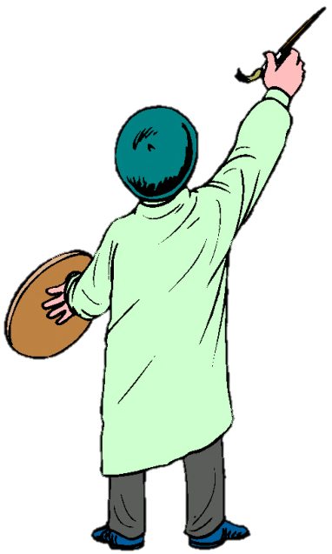
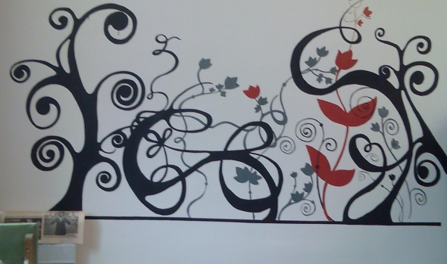
Решаемые задачи
1. Объяснение роли искусства в по­вседневной жизни человека, в орга­низации общения людей, в создании среды материального окружения, в развитии культуры и представлений человека о самом себе.

Slide 19
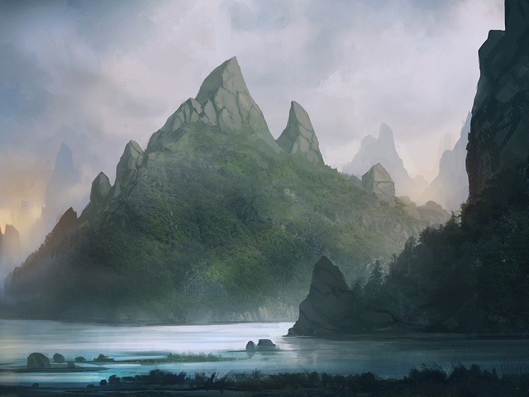
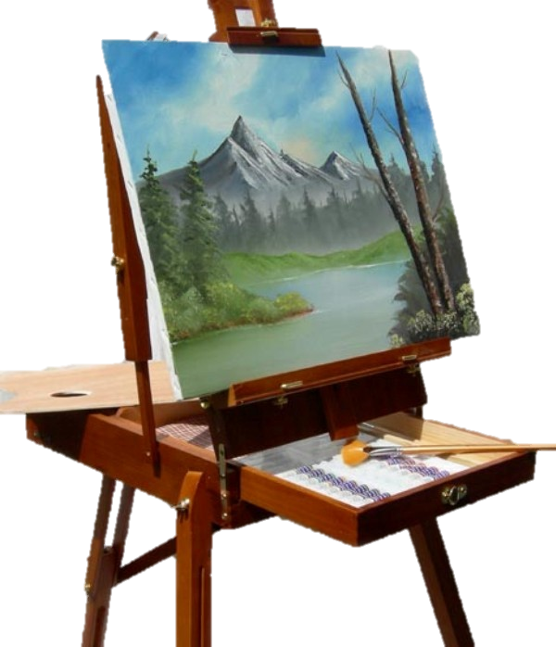
Решаемые задачи
2. Развитие представления об искусстве как сфере познания и создания образной картины мира.

Slide 20
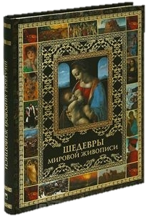
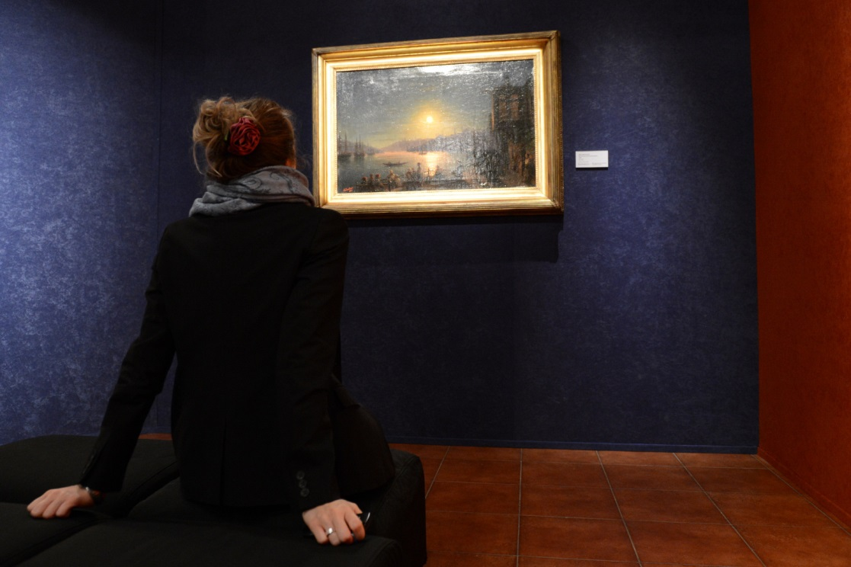
Решаемые задачи
3. Размышление о роли творческого человека в жизни общества, о творческих умениях, культуре и творческой активности.

Slide 21
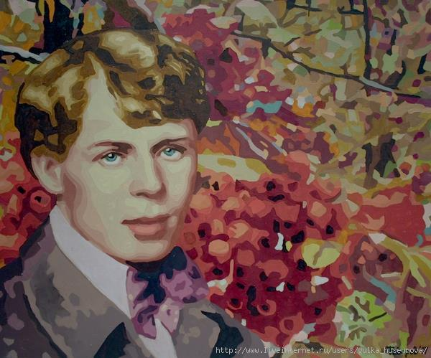
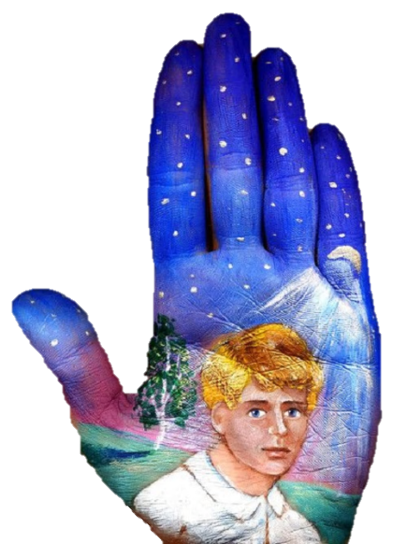
Решаемые задачи
4. Объяснение восприятия произведений искусства как творческой деятельности.

Slide 22
Решаемые задачи
5. Формирование представления о роли материалов, техник исполнения в построении художественного образа.

Slide 23
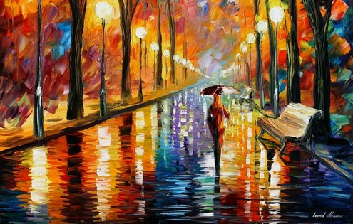
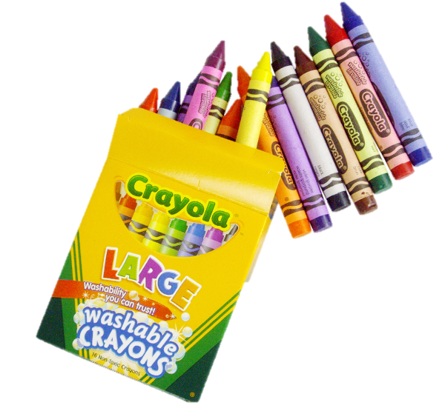
Решаемые задачи
6. Умение называть и давать характеристики изучаемых произведений искусства.

Slide 24
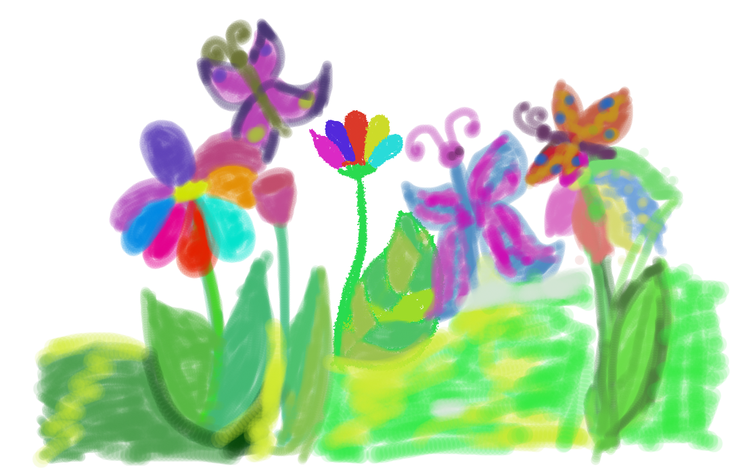
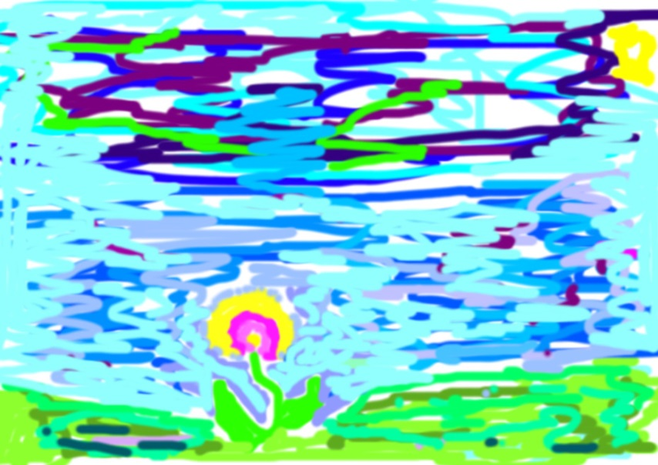
Решаемые задачи
7. Развитие навыков работы с материалом в условиях школьного урока и на дополнительных занятиях.

Slide 25
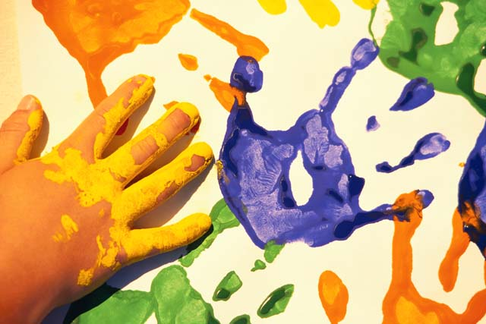
Решаемые задачи
8. Развитие композиционных, ритмических и вкусовых представлений в работе с материалами .

Slide 26
Форма занятия
Урок;
Защита проекта;
Мастер-класс;
Занятие по дополнительному
образованию;
Сеанс мультипликации;
Игра;

Slide 27
Интерактивный урок
▪ Иметь представление о гербе как отличительном знаке человеческого общества.
▪ Интеграция с курсом истории Средних веков и истории России.
▪ Различать как изменялся рисунок герба от древнего до современного.
Характеризовать различные типы гербов, определять значение цветов, фигур.
▪ Развивать социальную компетенцию учеников и уровень эстетического восприятия.
▪ Обрести навыки (на уровне общих и личных представлений) по созданию композиции герба.

Slide 28
Определи значение цветов
Notes:
Передвинуть цвет к правильному определению его значения.

Slide 29
Угадай кроссворд
Notes:
Угадать кроссворд по картинкам. Все слова расположены по вертикали. Передвинуть буквы на правильное место.

Slide 30
Собери колосок
Notes:
Собрать рисунок колоска, передвинув зернышки.

Slide 31
Нарисуй герб
Notes:
Сочинить рисунок герба, используя простые геометрические формы.

Slide 32
Портрет в русской живописи
▪ Иметь представление об истории развития художественного портретного образа в русской культуре.
▪ Знать имена великих русских портретистов и узнавать известные портреты И. Репина, В. Васнецова, В. Сурикова, В. Серова, Д. Левицкого, К. Брюллова, П. Федотова, К. Маковского.
▪ Различать этапы работы над портретом, выполнять кратковременные портретные зарисовки с натуры.
Характеризовать различные типы лица человека, уметь выбирать наиболее выразительный художественный образ.
▪ Выполнение длительного учебного рисунка в тоне, изучение цветовых нюансов портрета.
▪ Обрести навыки рассказа о нарисованном портрете человека, используя теоретический материал проекта.

Slide 33
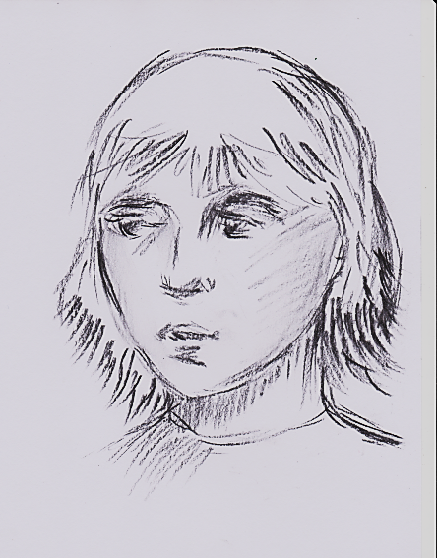
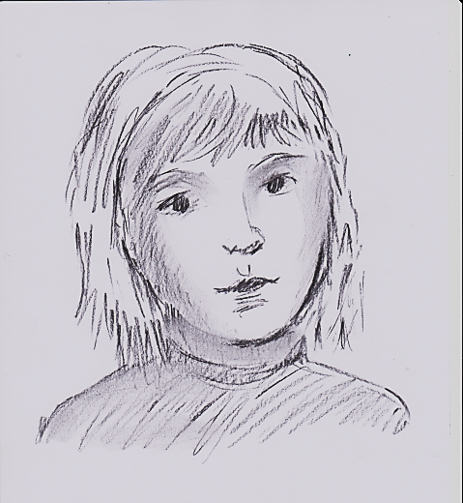
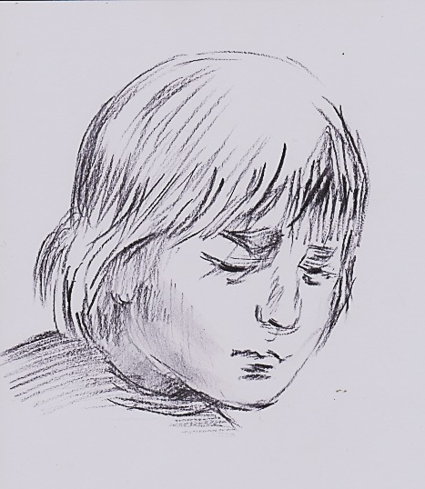
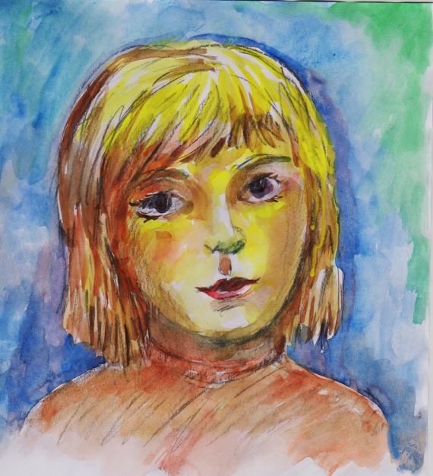
Защита проекта
Портрет подруги. Погрудный портрет. На портрете я нарисовала Вику в момент когда она внимательно смотрит на меня. Я думаю, что этот эскиз – наиболее удачный. В портрете хорошо передана улыбка, с которой Вика смотрит. Поэтому цвета в портрете я выбрала радостные, золотистые, яркие.

Slide 34
Мозаика из риса
▪ Иметь представление об искусстве мозаики и разнообразии техник мозаики в искусстве разных эпох.
▪ Рассуждать о разных способах компоновки мозаики как выражения эстетического и эмоционального смыслов.
▪ Различать в произведениях выполненных в технике мозаики различные способы, материалы и формы мозаичных элементов.
▪ Развивать точность и мелкую моторику рук в процессе выполнения задания по созданию мозаики.
▪ Уметь компоновать рисунок из отдельных цветовых элементов (окрашенных зерен риса).
▪ Обрести навыки (на уровне общих и личных представлений) по созданию мозаичного панно из риса.

Slide 35
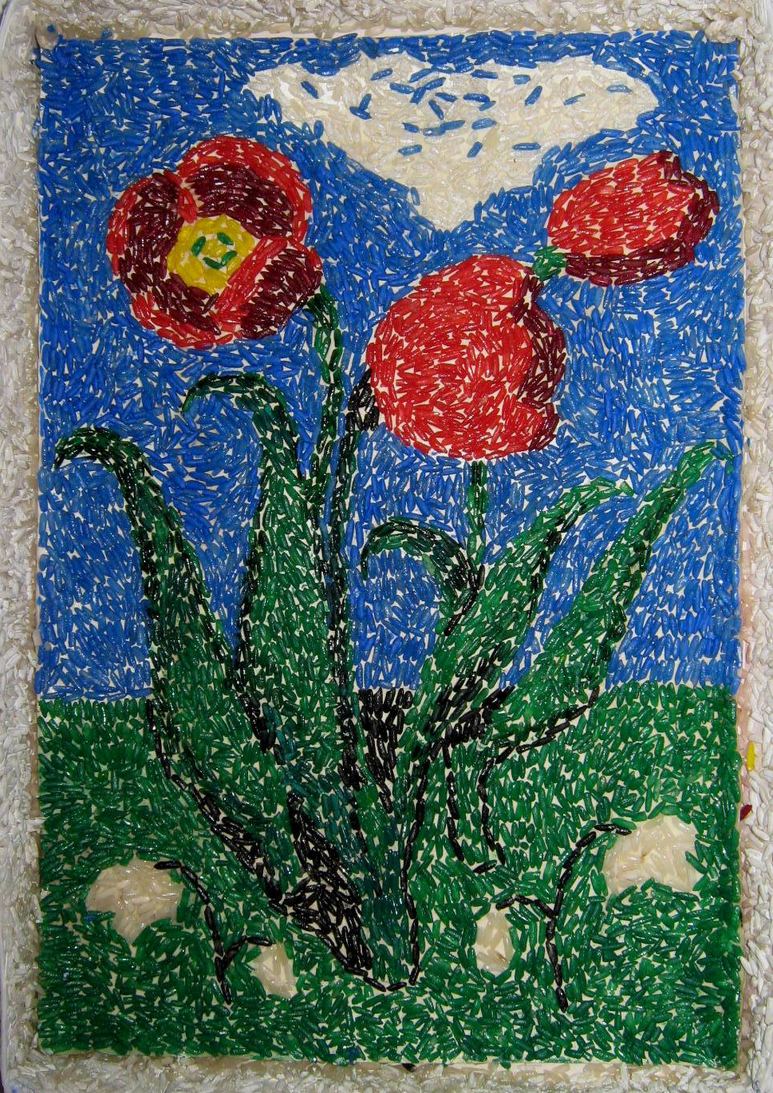
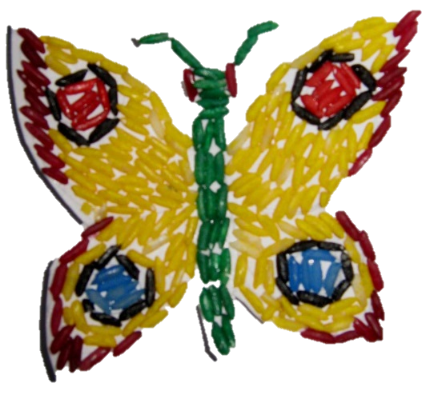

Slide 36
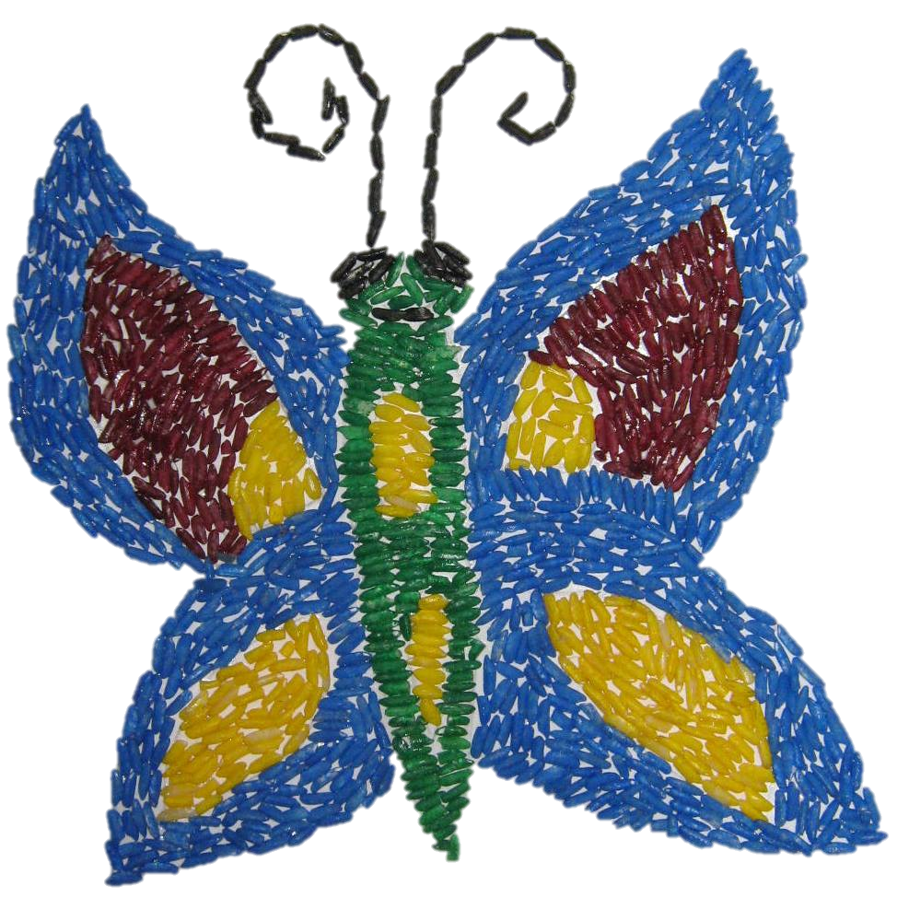

Slide 37
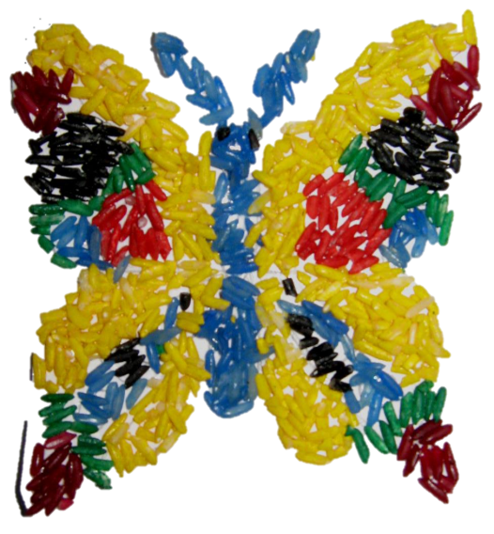
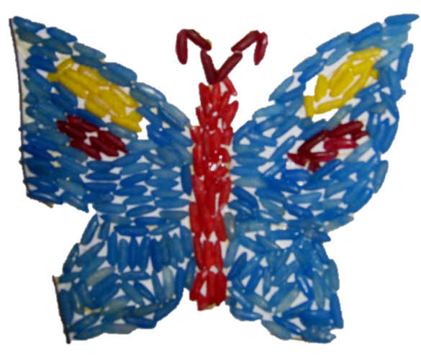
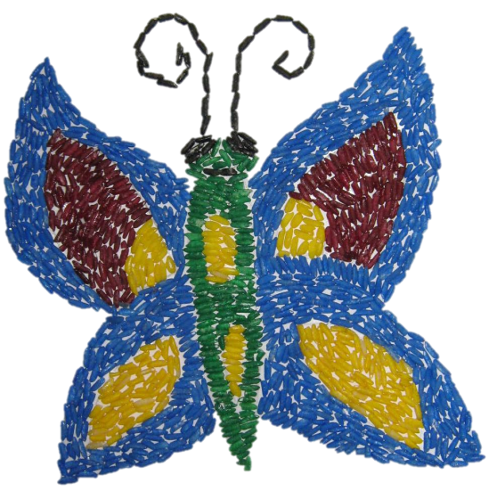
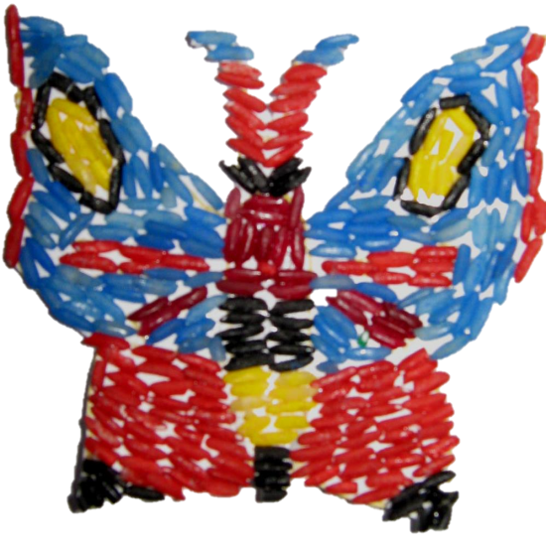

Slide 38
Кейс -метод
Иметь представление об этапах написания сказки писателем, о замысле, завязке, развязке, кульминации сюжета.
Знать имена сказочников, уметь пересказать основное содержание, правильно отразить в рассказе взаимосвязь героев сказки.
Уметь выбрать одну из сказок для своей картины, аргументировать свой выбор необходимостью изображения тех или иных героев.
Уметь рассуждать о значении художественного образа героя сказки в воспроизведении картины мира.
Развивать сюжет сказки в рисунке, добавлять свои эпизоды, быть соавтором, уметь сочинить продолжение сказки.
Обрести новые изобразительные умения и творческий опыт в создании композиции сказки.
Уметь организовать композиционное пространство рисунка с помощью тона и цвета, прорисовать детали.

Slide 39
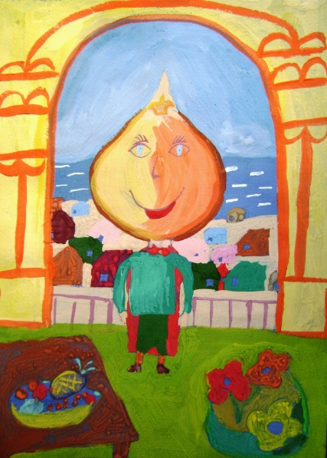
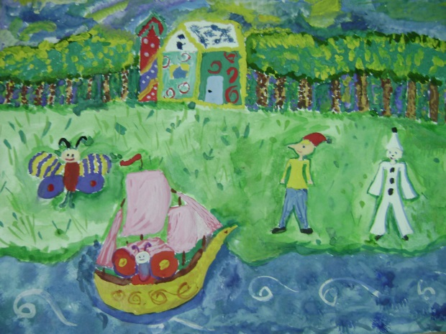
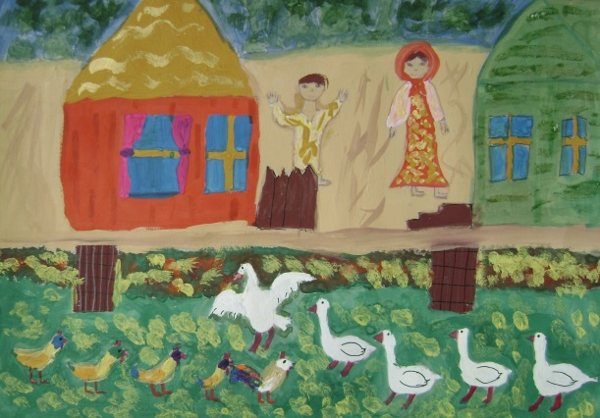
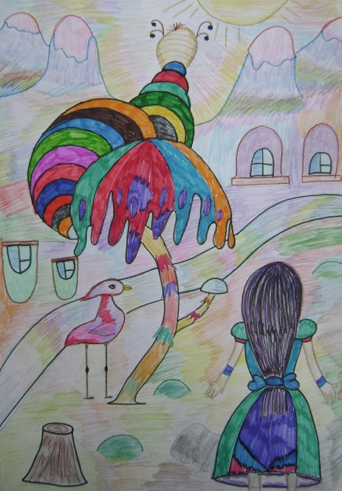
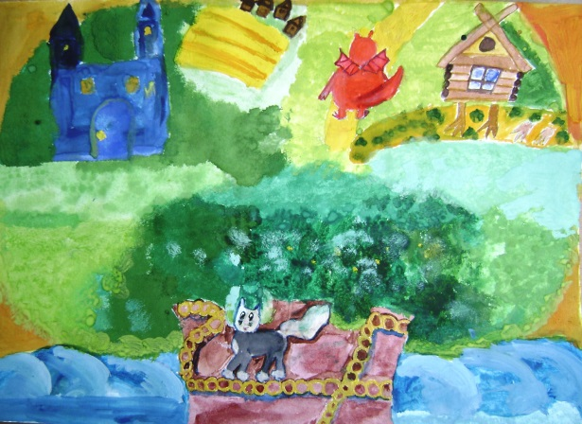
Сочинение продолжения сказки

Slide 40
Рисование в Power Point
Иметь представление об истории развития жанра мультипликации.
Знать имена отечественных художников-мультипликаторов и их мультфильмы, уметь излагать основное содержание мультфильма.
Характеризовать особенности понимания художником внешнего вида героев мультфильма.
Уметь рассуждать о значении художественного образа героя мультфильма в воспроизведении картины мира.
Развивать эстетические переживания в процессе создания собственного эпизода мультфильма.
Обрести новые изобразительные умения и творческий опыт в создании композиции мультфильма.
Уметь объяснять продукт индивидуального творчества с точки зрения его режиссуры и основного назначения.

Slide 41
Анимация в программе Power Point

Slide 42
Создание мультфильма в Power Point
Я медвежонок.
Здравствуй, ты кто?

Slide 43
Создание мультфильма в Power Point
А я ─ зайчонок.
Давай, поиграем!

Slide 44
Создание мультфильма в Power Point

Slide 45
Создание мультфильма в Power Point

Slide 46
Создание мультфильма в Power Point

Slide 47
Дидактическая игра
Иметь представление о разнообразии игр, помогающих в процессе художественного творчества.
Знать основные понятия, создавать свою тактику игры, объяснять свои действия во время игры.
Характеризовать различные типы игр, участвовать в выборе игры во время занятия.
Уметь рассуждать о значении игр, проявлять интерес к процессу создания игр, как к средству коммуникации.
Развивать навыки выполнения требуемых в игре действий, учиться действовать самостоятельно.
Обрести новые изобразительные умения и творческий опыт в создании игр из предложенного материала.
Уметь сочинять игры, создавать простые игры из предложенного материала самостоятельно.

Slide 48
Создай композицию посуды

Slide 49
8
7
9
6
10
5
4
1
2
3
Игра «Угадай название сказки»

Slide 50
8
7
9
6
5
10
4
1
2
3
Не пей, братец, подожди до колодца. Козленочком станешь.

Slide 51
8
7
9
6
10
5
4
1
2
3
По щучьему веленью, по моему хотенью, а ну-ка, печь, ступай к царю!

Slide 52
8
7
9
6
10
5
4
1
2
3
А ведь туфелька, кажется, будет в пору мне!

Slide 53
8
7
9
6
10
5
4
1
2
3
Не садись на пенек, не ешь пирожок.

Slide 54
8
7
9
6
10
5
4
1
2
3
Съешь моего ржаного пирожка – скажу куда гуси-лебеди полетели.

Slide 55
8
7
9
6
10
5
4
1
2
3
Емеля, отпусти меня в воду, я тебе пригожусь.

Slide 56
8
7
9
6
10
5
4
1
2
3
Ах, Страшила, как я рада, что исполнила самое заветное твое желание.

Slide 57
8
7
9
6
10
5
4
1
2
3
На зеленом пестике цветка сидела девочка.

Slide 58
8
7
9
6
10
5
4
1
2
3
Я от бабушки ушел, я от дедушки ушел.

Slide 59
8
7
9
6
10
5
4
1
2
3
Хочу быть владычицей морскою…

Slide 60
Педагогические инновации
Инновации помогают:
индивидуализировать процесс обучения;
расширить сферу деятельности учащихся внедрением компьютерной техники и технологий;
осуществлять пред профильное обучение;
приобщать детей к социально- и личностно-значимой деятельности.

